Slide 1
Haskell to Hardware
基于函数式硬件描述语言的寻路与排序算法
吕文龙

Slide 2
主要工作
函数式硬件描述语言相关文献及文档阅读
基于CLaSH的优先队列实现，最终编译为verilog
使用优先队列的堆排序电路，最终编译为Verilog
使用优先队列实现的A*最短路径算法
使用优先队列实现的Dikjstra最短路径算法

Slide 3

研究目的
在最初听到这个概念时的一系列问题
函数式语言并不贴近硬件，为何会有人想用它来做HDL
函数式语言的一些高阶特性能够被应用到电路设计中
递归函数是否可以综合，如果不可以，那么时序电路如何设计。因为函数式语言中不允许可变的状态，也就没有循环控制结构

Slide 4
函数式语言的特点
纯函数，不可变状态
所有变量均是常量，不允许在函数中对变量重复赋值
通过特殊的机制描述状态(State monad)
好处
隐式并行性
引用透明，便于优化，调用两次f(x)，只要x相同，返回结果必定相同
通用编程领域，函数式语言在并行方面的问题不是可并行性难以发掘，而是可并行性多但是粒度太细。
Haskell: funcHask :: Int->Int->Int -- haskell
int funcCpp(int,int){ return x % y;} -- cpp

Slide 5
高阶函数
map :: (a->b)->[a]->[b]
f = map (f :: a->b)
f :: [a] -> [b]
foldr :: (a->b->b)->b->[a]->b
sum = foldr (+) 0
product = foldr (*) 1
函数作为first class的数据类型，可以作为函数的参数传入，可以在函数中定义，可用作为函数的返回值
高阶函数做为一种设计模式

Slide 6
类型系统与多态
这个project中常用的两个类型
data Maybe a = Nothing | Just a -- use Maybe as enable signal
data Either a b = Left a | Right b -- use Either for error handling
多态：
map :: (a->b)->[a]->[b]
自动类型推导与实例化
(foldr (+) 1) :: (Num b) => [b] -> b
类型即文档：mealy，moore

Slide 7
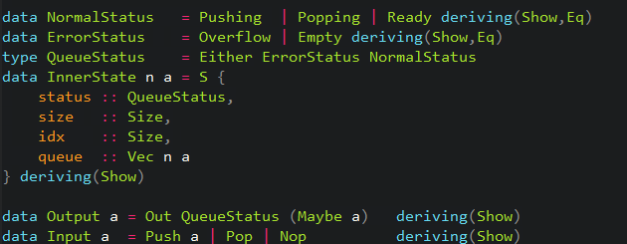
自定义数据类型

Slide 8
CLaSH
CAES Language for Synchronous Hardware
使用Haskell作为前端，采用Haskell的一个子集
不允许递归
一个普通的haskell函数，被编译成一个组合逻辑
时序电路
Stream
状态机

Slide 9
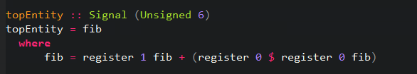
用Stream描述时序电路

Slide 10
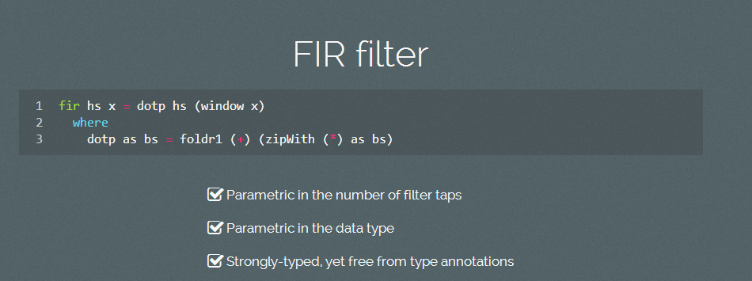
用Stream描述时序电路

Slide 11
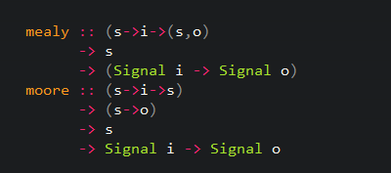
状态机描述时序电路
高阶函数：mealy，moore

Slide 12
优先队列
队列中的每个元素带有一个可比较大小的“priority”，priority最大，或者最小的元素总是在顶部，以下以最小堆为例。
需要支持的功能：
Push指令：将一个新元素加入队列
Pop指令：将priority最小的元素移出队列
Top：查看队列顶部元素
使用堆来实现，push与pop的复杂度均为O(lgN)，top为O(1)

Slide 13
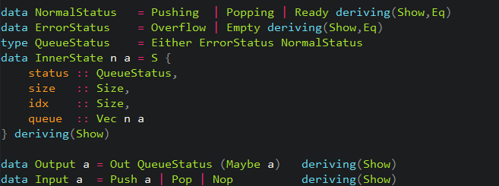
优先队列——自定义数据结构
data Output a …
a 为类型变量，如此这个这个队列是一个通用的泛型队列

Slide 14
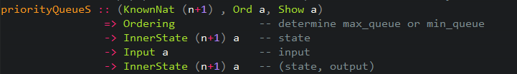
优先队列——底层实现
输入，push与pop指令
输出，堆顶元素
使用摩尔模型，需要定义两个函数，状态函数与输出函数。

Slide 15
堆排序
将待排序的元素一个一个push入优先队列，然后执行pop操作
实例化优先队列：
minQS = priorityQueueS LT
minQ :: Signal (Input Int) -> Signal (Output Int)
minQ = moore minQS getOut (initState def :: InnerState VecSize Int)

Slide 16
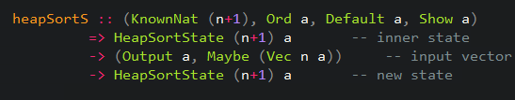
堆排序控制逻辑——状态方程
摩尔模型
状态：自定义的控制状态类型
输入：外部输入的待排序vector，和优先队列输出的堆顶元素

Slide 17
Heap sort结果
length | clock
100 | 1264
90 | 1114
80 | 964
70 | 814
60 | 670
50 | 540
40 | 410
30 | 282
20 | 172
10 | 72
5 | 31
2 | 12
1 | 7
不同长度的逆序排列向量
将其排序为升序
记录clock cycle数量

Slide 18
A* 寻路算法
问题描述：
给定一张graph
给出初始点，给出终止点
寻找从初始点到终止点的最短路径
特点：
需要一个描述一个节点到终点估计值的启发函数
启发式算法，但是如果启发函数满足一定性质(不会过分估计)，则可用保证给出最优解
当启发式函数为常量零函数时，退化为Dkijstra算法

Slide 19
优先队列的应用
算法的关键步骤
建立一个以图中节点为元素的优先队列，priority设置为节点到初始点已知最短距离与到终点的启发式估计函数之和。
每次迭代中，从优先队列中取出最小优先级的节点，然后对该节点的邻居节点进行判断，判断是否将邻居节点加入优先队列
如此，该算法的复杂度由优先队列的push/pop操作的复杂度决定
一个控制逻辑
一个优先队列，以graph中节点为元素
一个memory存储graph。

Slide 20
结果
穷举测试最大5*5网格。A*与Dikjstra均给出最短路径
测试规模较小，A*并没有比Dikjstra用时更少

Slide 21
未完成的工作
目前graph测试过的规模最大为5*5，没有在大的graph上测试
上述haskell代码均能生成verilog/vhdl/systemverilog代码，生成的Verilog module的接口与函数的类型签名相一致
但是verilog的modelsim仿真以及verilog综合还没有来得及

Slide 22
结论
优点
模式匹配的语法
高阶函数
类型系统
自定义数据类型与接口
缺点：
学习曲线高，需要同时有电路设计与函数式程序设计的经验
工具链不完善

